Slide 1
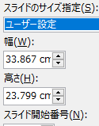









置き薬みらいレター
ニューズレター㈱みらいのチームについて
＜株式会社みらいのチームとは＞
令和3年4月26日に設立しました、広栄ケミカル㈱と㈱上薬研究所の共同出資会社です。
＜企業理念＞
「人と人とのつながりの価値を最大化し、配置薬業界の未来を共に拓く」
＜設立目的＞
配置薬業界におけるLTV(Life Time Value)の最大化
㈱みらいのチームの最大のミッションは
「価値創造でLTV(1人のお客様の継続した売上)の最大化」です。
そのために必要なコミュニケーション力や買い続けていただく仕組みを皆様と一緒に創って参ります。
お客様1人1人の人生を豊かなものにすることで、貴社と配置薬業界のさらなる発展を実現いたします。
Vol.01
創刊のご挨拶
日頃より、みらいのチーム の活動へのご理解とご協力をいただき誠にありがとうございます。
このたび私たちは、配置薬業界にかかわる全ての人を元気にしたい、そしてこの素晴らしい商いのバトンを、みらいにつなげたいとの思いで「置き薬みらいレター」を創刊することといたしました。
この「置き薬みらいレター」は、私たちの活動報告はほどほどに、配置薬業のみらいを信じ舵を取り続けている経営者様と、日々お客様の健康とお喜びに奉仕する社員様にスポットをあて、その活躍や、お役立ち情報を発信してまいります。また、一方通行の発信に留まらず、皆様と共に良いものに創り上げていきたいと考えています。
ぜひ「〇〇の特集を組んで欲しい」や「あの人にインタビューして欲しい」など、皆様からのご要望をお待ちしております。今後ともご協力の程よろしくお願い申し上げます。
 | たなか しんいちろう
 | 田中 愼一郎
 | 一昨年に双子の孫も生まれ、今年2月で還暦を迎えた私ですが、霊芝を飲んで今でも250kmマラソンを走り続けています！ マラソンで培った根性と買い手よし、売り手よし、世間よしの三方良しの精神で配置薬業界の更なる活躍を応援します！
 | ともだ ようぞう
 | 友田 洋三
 | ひと夏で屋外を20Km泳ぐようにして20年過ぎました。 肌の色が黒光りするので毎年妻から自粛要請がでますが続けています。毎年新たな発見があり愉しいから続けていけるのだろうと思っています。 継続、発見、変化を感じれば愉しくなるを、皆様と共創し伴走していきます。
副社長
社長
 | ささだ たかひろ
 | 笹田 崇裕
 | 福岡県北九州市出身の43歳です。 趣味がマラソンで、年に2回フルマラソンにチャレンジしています。 長女(3歳)のパパ嫌期に長男が爆誕。妻と「今しかできない貴重な体験だよね(泣笑)」と励まし合いながら頑張る毎日です。 配置薬業界を元気に。皆様のゴールへ伴走させていただきます。
 | しばざき とししろ
 | 柴﨑 俊代
 | 元美容師！元かつらメーカーの営業！容姿から想像もつかない仕事をしていましたが、その2つの市場で培った顧客コミュニケーション、販売ノウハウをお伝えしますので、皆さまよろしくお願いいたします！
リーダー
キャプテン
 | まるかみ つよし
 | 丸上 剛
 | 福岡生まれ、大阪育ちの36歳です。 ルアーフィッシングやB級グルメ巡りをすることが好きです。 仕事と子育てに日々奮闘中です。共にみらいを拓きましょう！
 | ふたつぎ ひでのり
 | 二木 秀教
 | 北九州市出身の44歳です。 お取り寄せグルメや美味しいご飯屋さん巡りが好きです。 スタッフ唯一の独身で、フットワークの軽さが強みです(泣笑) いつでも、どんな小さな事でもお役に立てるよう伴走させて頂きます！
リーダー
 | たなか こうじ
 | 田中 浩司
 | 子供の頃から車やバイクが大好きで、スーパーカーやレーシングカーを夢見てました。 今は普通のファミリーカー運転中。必ずスーパーカー買ってみせる！ 強みは戦略立て、分析、立案です。
リーダー
アドバイザー

Slide 2


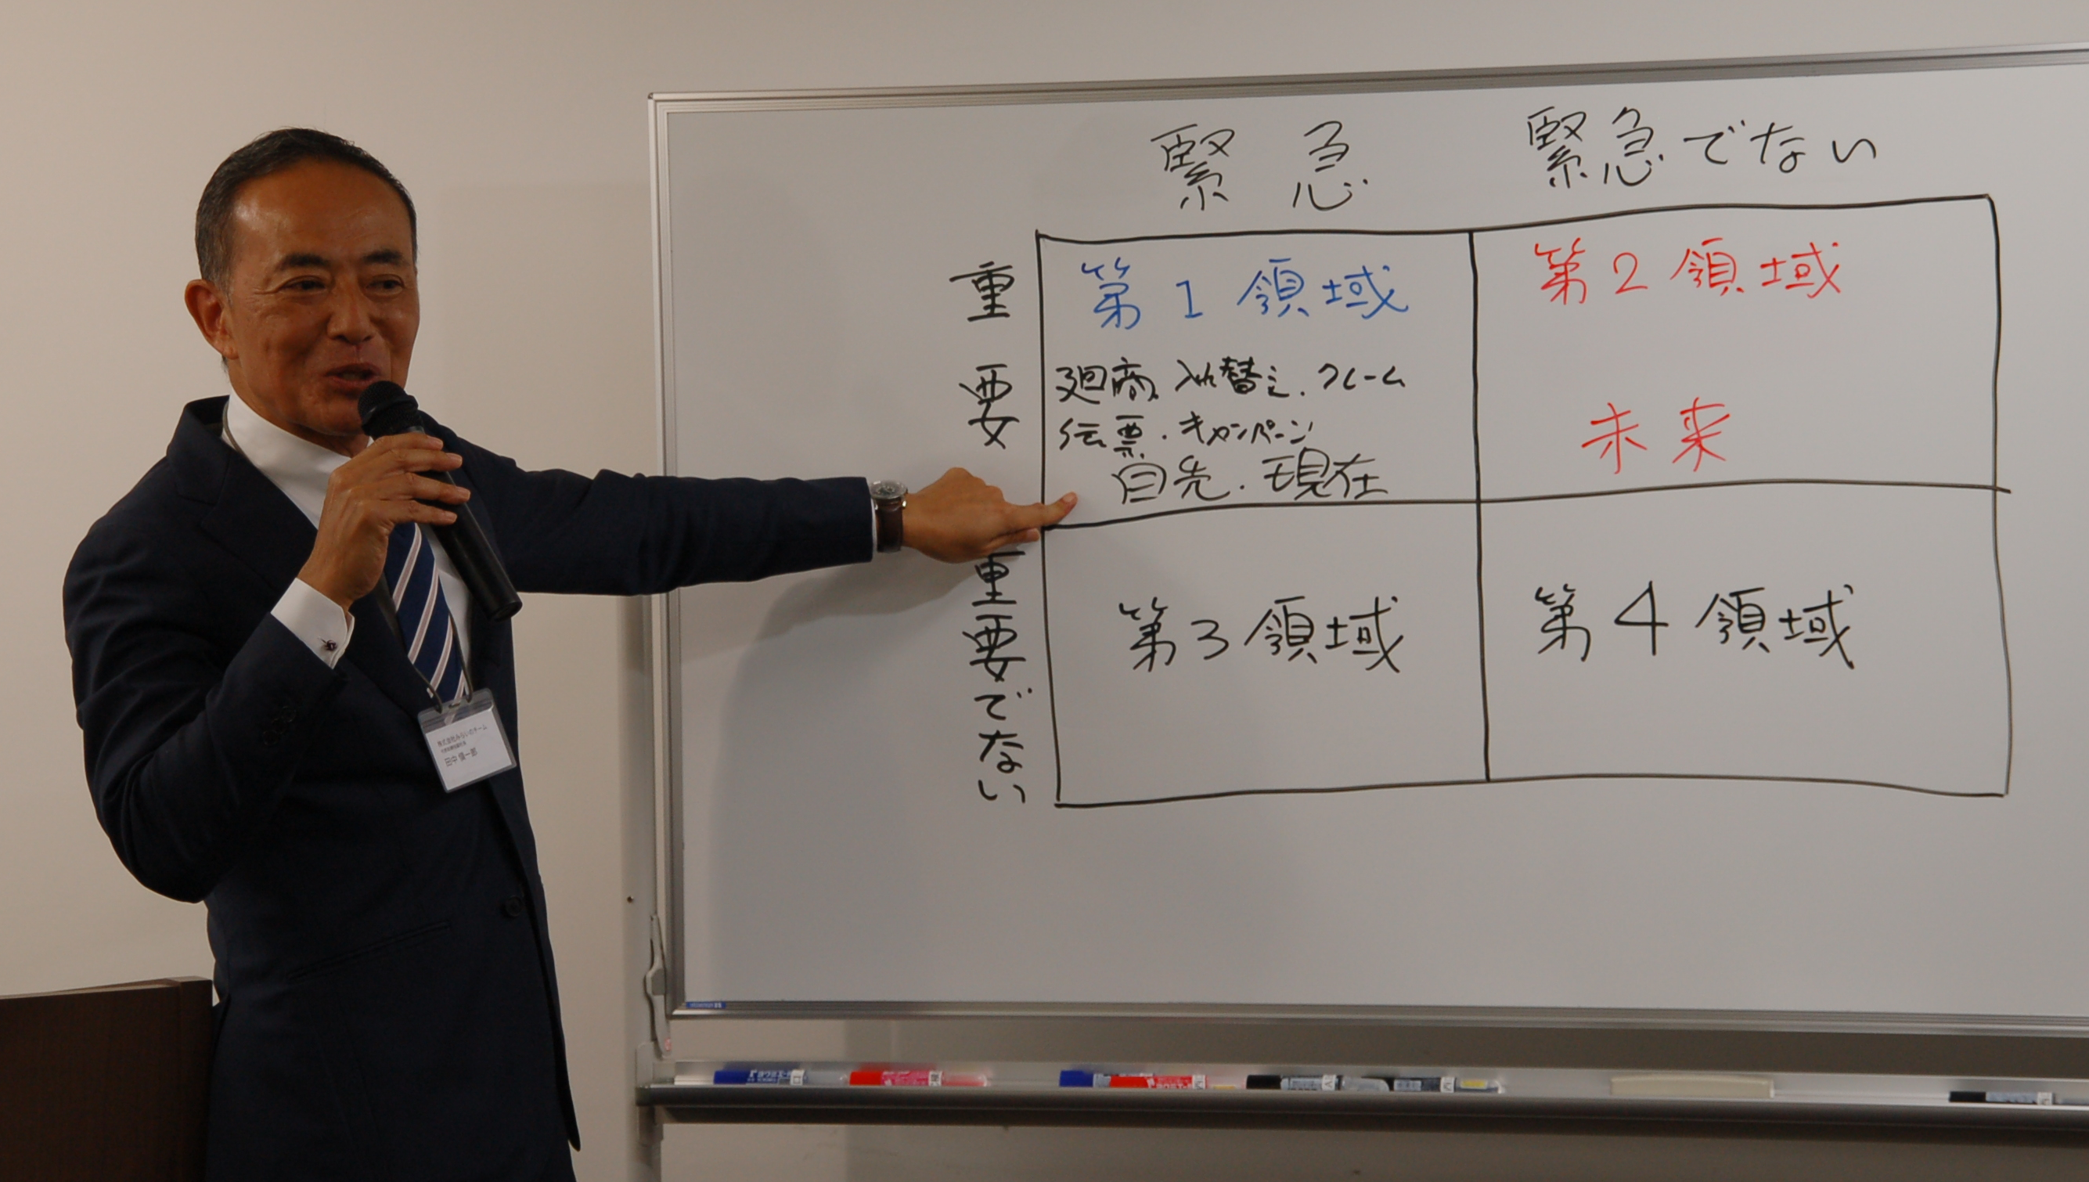
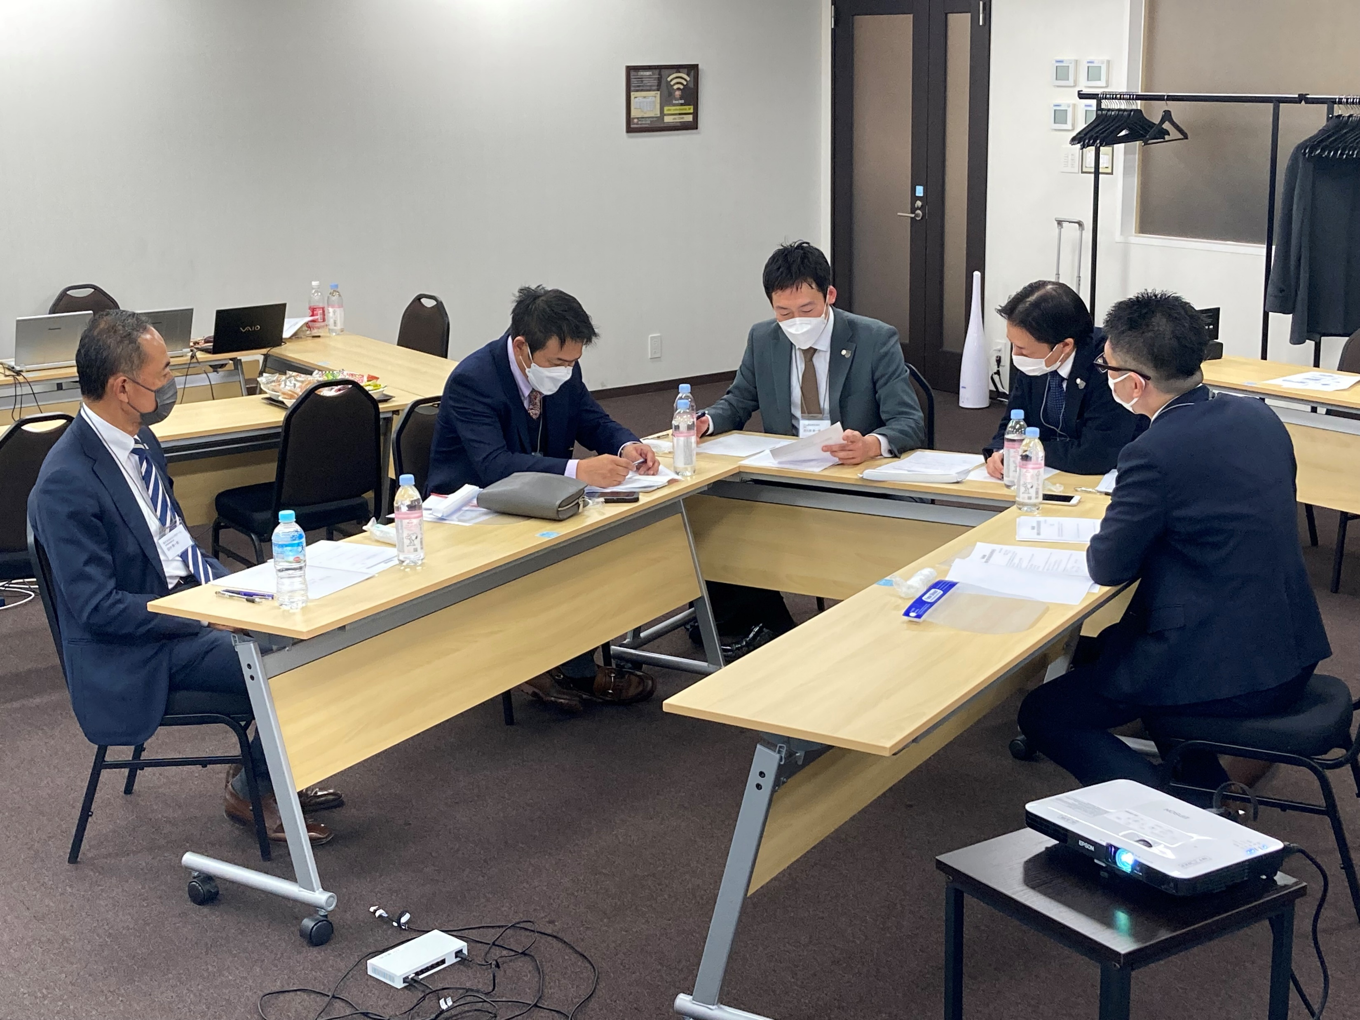
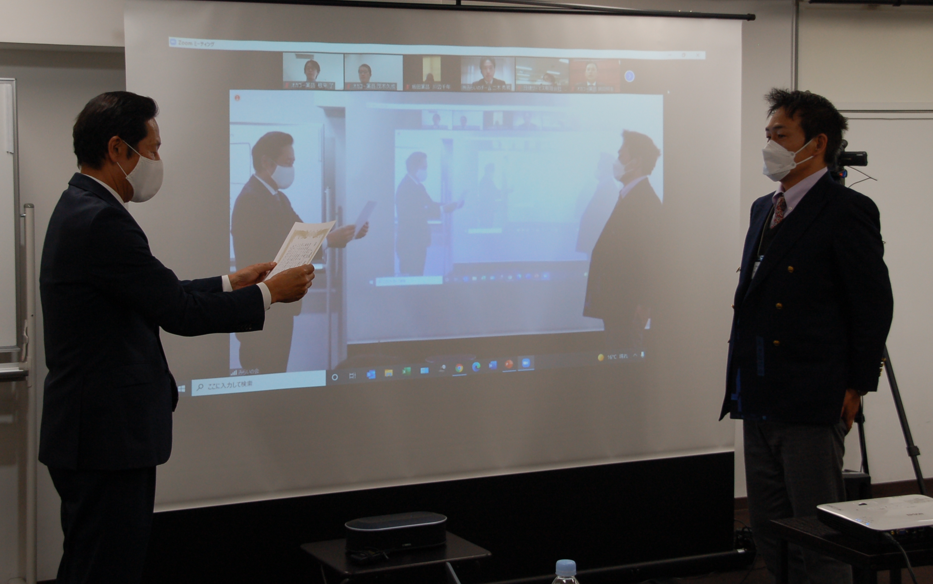


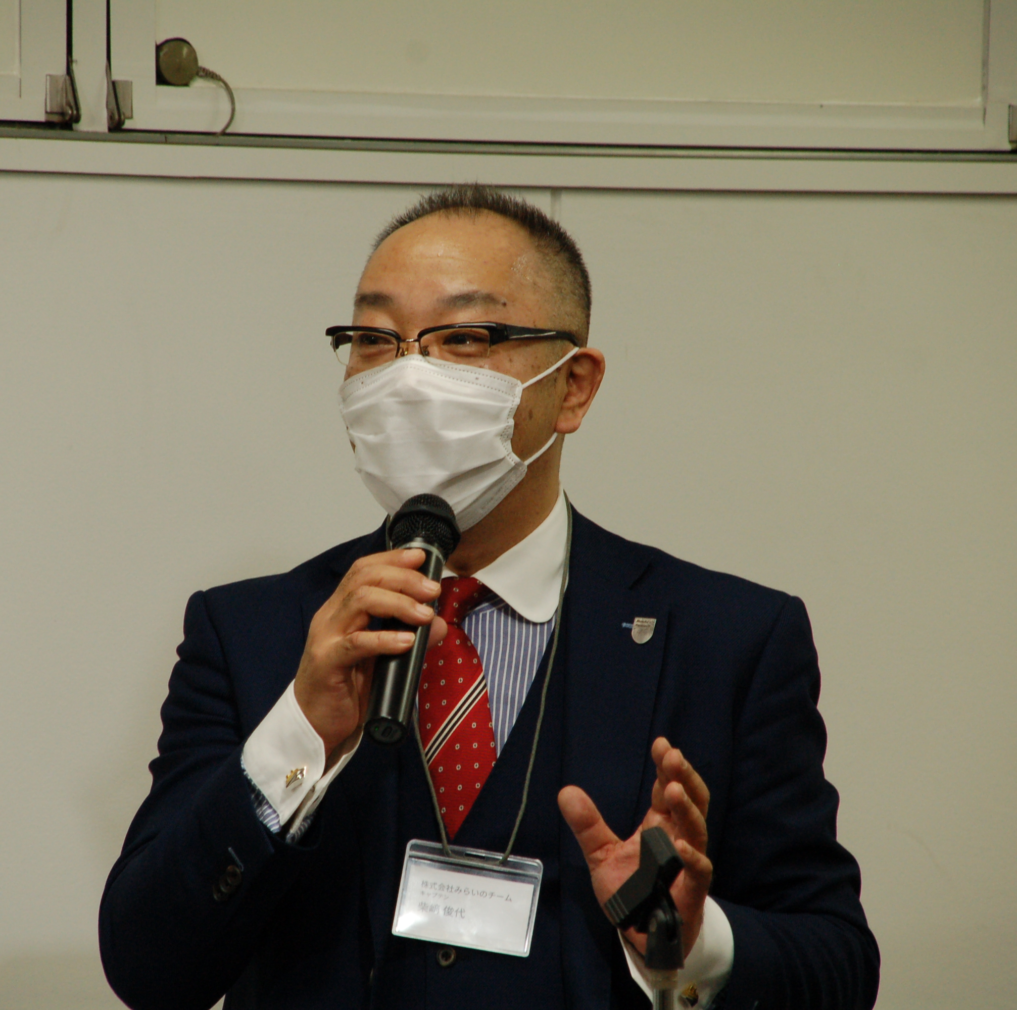
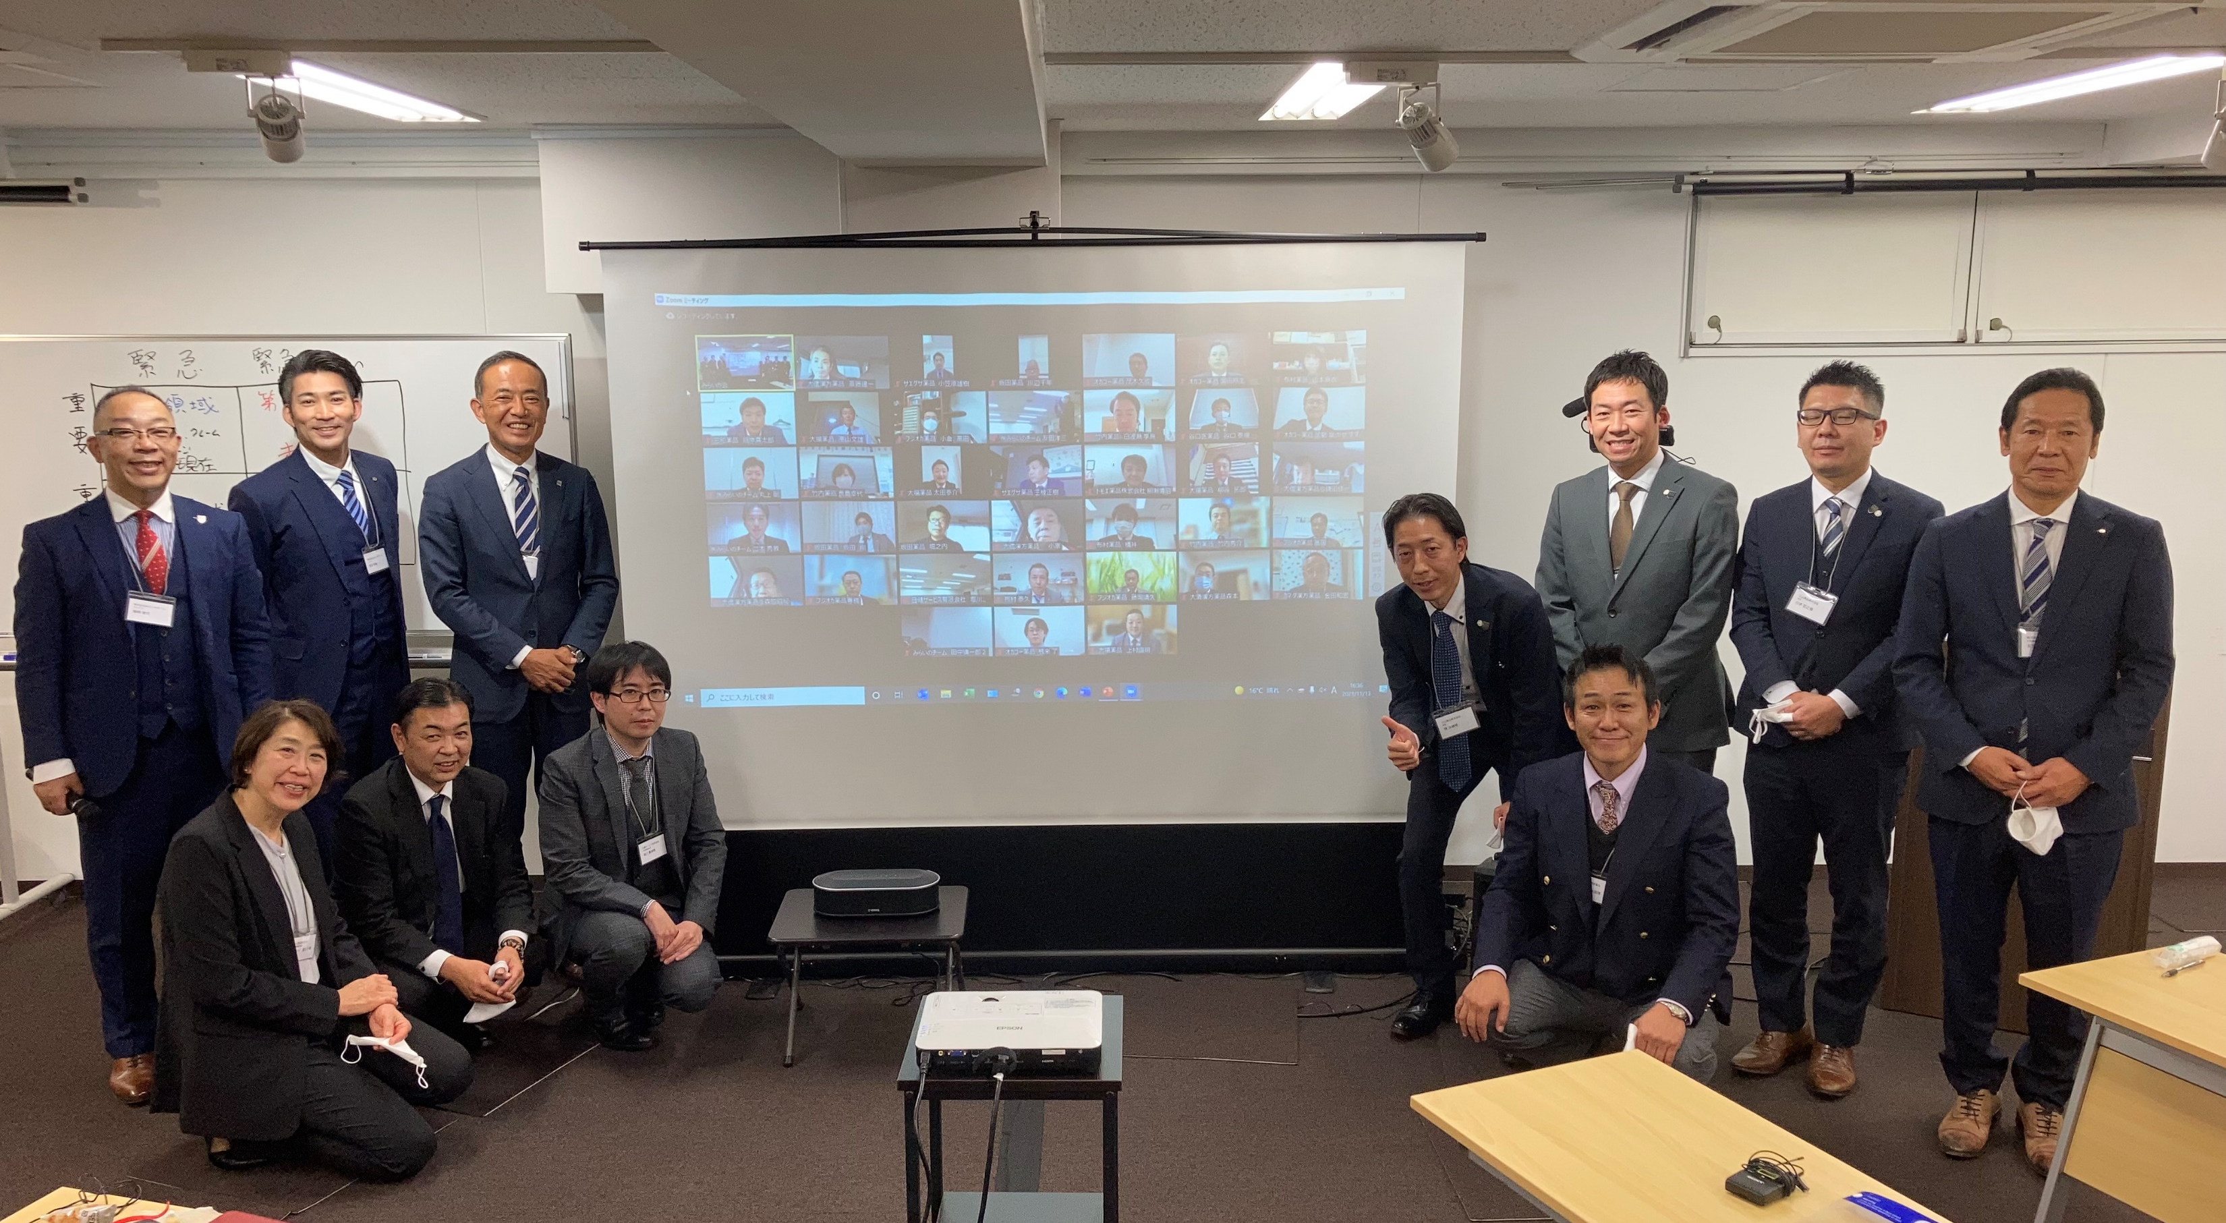
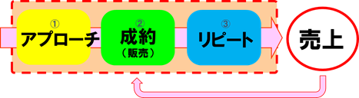
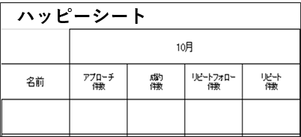
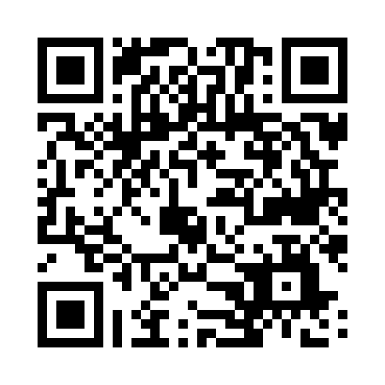
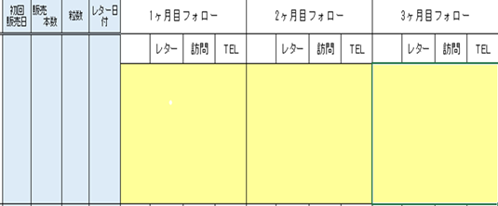
㈱みらいのチームが
配置薬業界に提供したいモノ
私たちがみなさまへ提供したいモノをお伝えする前に、まず最初に配置業界の強みは何なのか？皆さま考えたことがありますでしょうか？
私たちが考える配置業界の強みは？1軒1軒のお客様のお宅に訪問が出来る事だと考えます。
これはネット通販、ドラッグストア等の企業では絶対できない事です。
しかも、訪問したお客様から情報を得る事ができ、その情報を元に、お客様に必要な様々な情報、必要な商品の提案ができ一人一人のお客様に合ったお役立ちができます。
そこまで出来る業種は他にはありません。
(株)みらいのチームがみなさまへ提供したいモノは、配置業界の強みを生かし何を売るかではなく、何をするか？それを形にしたモノです。
大きく分けると現段階では2つあり、1つ目はリピート管理表(ハッピーシート)、2つ目はAIDAによる販売話法です。
営業活動の中で皆さまに必要な物を提供させて頂くために、皆さまのゴール（なりたい姿）と現状（課題）を訊かせて頂いていますので、弊社担当がお邪魔した際に共有させて頂ければ
幸いです。
イベントレポート「第1回みらいの会」
＜参加販社様＞（15社41名）
㈱オカコー薬品様、カネダ漢方薬品㈱様、㈱サエグサ薬品様、坂田薬品㈱様、㈱三和薬品様
㈲志貴野薬品様、竹内薬品㈱様、㈲大信漢方薬品様、大福薬品様、㈲谷口医薬品様、
トモエ薬品㈱様、日健サービス㈲様、㈱布村薬品様、㈲フジオカ薬品様、三山薬品㈱様
＜プログラム概要＞
⑴ 社員グループディスカッション （6ｸﾞﾙｰﾌﾟ26名）
テーマ「配置薬業の強みを生かした営業とは？」
⑵ ハッピーシート実施販社様からの発表
【発表販社様】㈱サエグサ薬品様、㈲大信漢方薬品様、大福薬品様、三山薬品㈱様
⑶ 経営者グループディスカッション (4グループ 15名)
テーマ「配置薬業の強みを生かして売上を上げ続けるために必要なことは？」
＜グループディスカッション発表＞
●配置薬業の強み
・コロナ禍でも直接訪問が出来る。対面した人だけでなく家族の情報も得られる。
直接会う事で、他業種では手に入らない情報も教えていただける。
●安定した売上を作る為に重要な事
・リピートを確実に取る事。そのためのフォローも大切。
新規販売・キャンペーンと同時に、リピート・フォローで対面する人のご家族などへの
アプローチが重要。
●安定した売上を作る為に取り組んでいる事
・ハッピーシートをはじめ、販促物や口コミの紹介制度を実施。
※地道な事を続けていく。（モチベーション維持の為に会社全体での確認も実施）
・成功事例の共有。
※マイナスの話ではなく、「良い話」を共有することが大切。
＜ご参加者様感想＞
・今まで参加してきた会議の中で、ダントツで良かった。
・他社との意見交換、社員のリアルな声を聴けた。
・理論理屈の発信に終わらず実践を共にしていこうする姿勢が好き。
・「いい話を聴けた」で終わることがないよう、課題への対応策(対応事例)を共有する場を作ってほしい。
・第一領域の仕事に追われ、第二領域の仕事に着手できていなかったことに気付けた。
・自社のゴール達成にハッピーシートの導入（リピート率アップ）が近道だと感じた。
・今回色々ヒントを頂けた、第二領域は知ってはいたがほぼ会社ぐるみで対応できていなかった。
今後協力をして頂きたい。
・販売事例の共有がまだまだ表面的なことしかできていない、ということに気付けた。
・ハッピーシートの導入を前向きに進めたい。
・初めてオンラインで参加だったがストレス無く参加できた。
・社員のディスカッションをリアルで視聴できたことが良かった。
・改めてリピート管理の重要性を認識できた。
・第二領域の仕事、改めてリピート管理をやらないといけないと思った。
（高いレベルで売上を維持している営業マンは必ずやっている）
・できる営業の行動を棚卸して、具体的な行動の共有をしていきたい。
・改めて会社作りは人創りとの思いが強くなった。
ハッピーシートの概要
ハッピーシート？聞きなれない言葉だと思います。
これは私たちが考えた言葉です。ハッピーシートの名前の由来は、配置の経営者・営業マン・お客様など関わったみなさまがハッピーになってもらいたいという想いを込めて命名しました。
ではハッピーシートとはどのような物か説明させて頂きます。
みなさまが日々活動している、売り上げを作る行動は大きく分けると3つあると思います。
１つ目はお客様へのアプローチ、2つ目は成約、3つ目は買って頂いたお客様のリピート、
この3つの行動で売り上げは作られていると思います。
では、売り上げが上がらないとすればこの3つの行動のどこかに
原因があり、原因がわかればそこを解決していくことで
売り上げが上がります。
その原因をメンバーで共有し解決し管理をしていくものです。
ハッピーシートの最大の目的は、リピート率（LTV）をUP
させる事で、そのためにもう一つの顧客台帳とセットで
実施して頂きます。顧客台帳は購入日から、リピートフォロー
日時、行動等簡単な顧客情報を管理するモノです。
配置業のメリットは薬箱を置いてあるお宅には行くことができますが、
デメリットは限られた商圏で仕事をしなくてはならない、
だからこそ、購入して頂いたお客様のリピート率を上げ続ける事がもっとも
大切だと私たちは考えハッピーシートを提供しています。
最後になりますが…ハッピーシートの定着には時間がかかり
途中で諦めてしまうケースも多々ありますが、
私たちみらいのチームがみなさまに寄り添い一緒に
作りあげていきます。
ご興味あればいつでも声をかけて頂ければ幸いです。
「ハッピーシートで売上が倍増した！」などの驚異的な発表が続出！！
当日の模様はこちらからご覧になれます。

